Slide 1
SEXTOS AÑOS BÁSICOS
SEMANA 27 y 28 DEL 28 DE SEPTIEMBRE AL 09 DE OCTUBRE
PROGRAMA DE INTEGRACIÓN ESCOLAR
(RETROALIMENTACIÓN PARA EVALUACION FORMATIVA)
OA 3: Leer y familiarizarse con un amplio repertorio de literatura para aumentar su conocimiento del mundo, desarrollar su imaginación y reconocer su valor social y cultural.
OA 4: Analizar aspectos relevantes de las narraciones leídas para profundizar su comprensión.

Slide 2
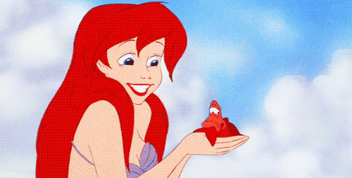
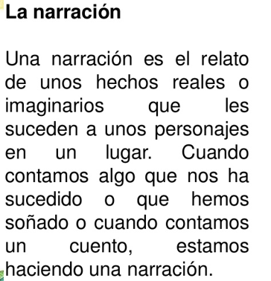
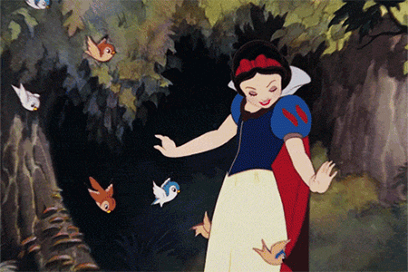
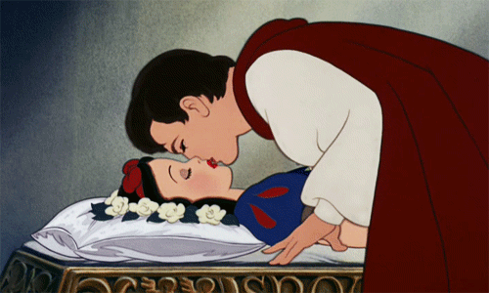

Slide 3
ELEMENTOS DE UNA NARRACION
EL TIEMPO Y ESPACIO
PERSONAJES
NARRADOR
El tiempo de una narración
-Época en que se desarrollan los hechos, puede ser el presente , pasado o futuro.
-tiempo del relato: puede ser largo (abarcar años) o corto (unas horas o días)
El espacio de una narración puede ser REAL (que existe y es posible identificarlos), IMAGINARIO (no existe, ha sido creado por el autor inspirándose por la realidad, FANTASTICOS O IRREALES( no existen y son frutos de la invención del autor.
El protagonista es el centro de la narración, puede ser un individuo, varios o una colectividad, es un personaje redondo, es decir evoluciona a lo largo de la narración. A veces se le opone al antagonista.
El secundario es un personaje plano que no evoluciona en la narración.
El narrador es la voz que cuenta la historia y organiza la trama. Puede ser en primera, segunda o tercera persona. Los tipos de narrador son omnisciente, protagonista, testigo. Pueden narrar en modo dialogado, estilo directo e indirecto.

Slide 4
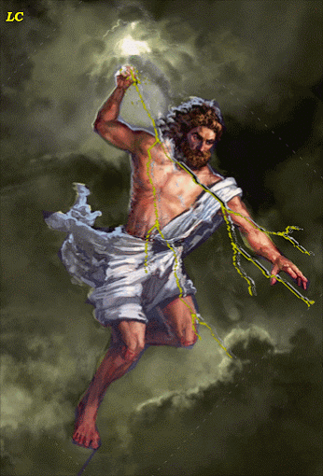
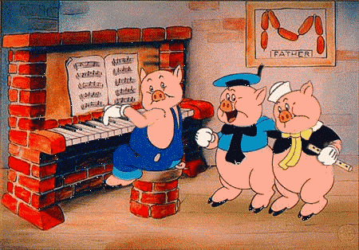
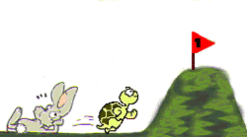
TIPOS DE TEXTOS NARRATIVOS
CUENTOS, FÁBULAS. MITOS, ENTRE OTROS.

Slide 5
ANALICEMOS UN TEXTO NARRATIVO BLANCANIEVES Y LOS SIETE ENANITOS

Slide 6
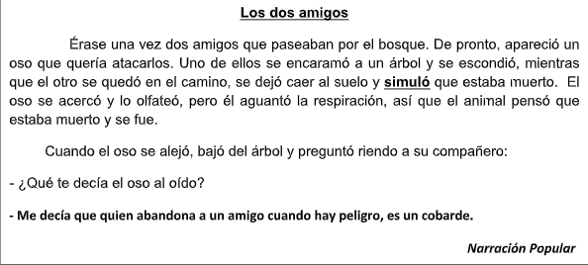
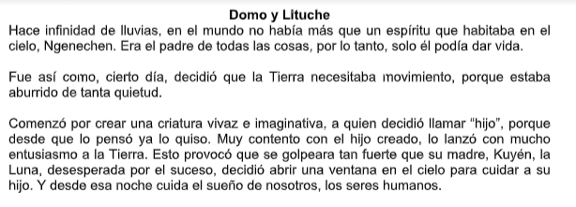
EJEMPLOS DE TEXTOS NARRATIVOS TRABAJADOS EN CLASES

Slide 7
¿Qué es el género lírico?
Es un género literario en que el autor transmite sentimientos, emociones, sensaciones respecto a una persona u objeto de inspiración, éstos sentimientos o expresiones pueden ser de : alegría, tristeza, amor, esperanza entre otros.
La expresión habitual del género lírico es el POEMA.

Slide 8
ASPECTOS BÁSICOS DE UN POEMA

Slide 9
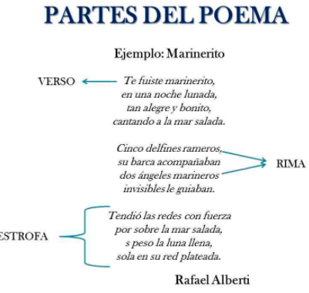
ESTRUCTURA DE UN POEMA

Slide 10
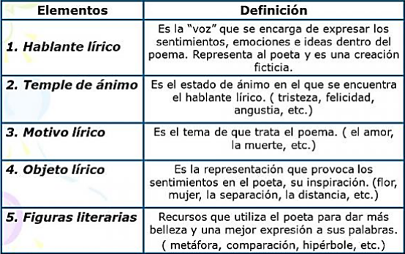
ELEMENTOS DEL POEMA

Slide 11
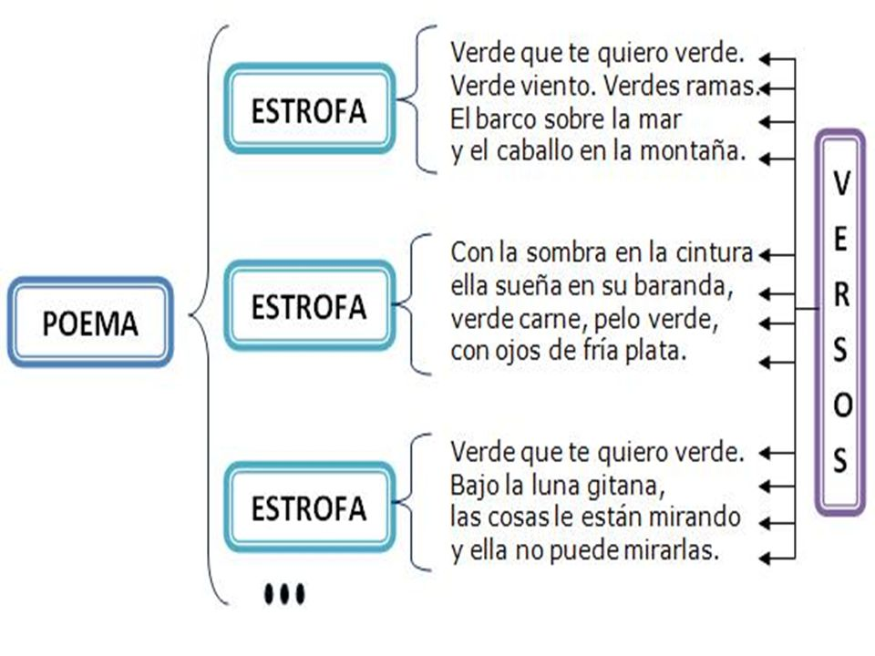
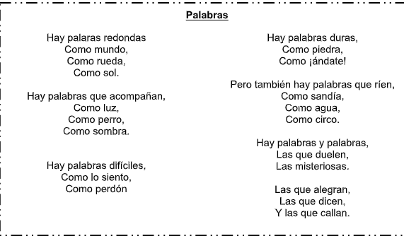
EJEMPLOS DE POEMAS

